Slide 1
PHÒNG GD & ĐT HUYỆN THANH TRÌ
TRƯỜNG THCS NGỌC HỒI
Chào mừng các em đến với lớp học trực tuyến
GDCD - LỚP 8
GV: Nguyễn Thu Hà
Lớp : 8A57
GV

Slide 2
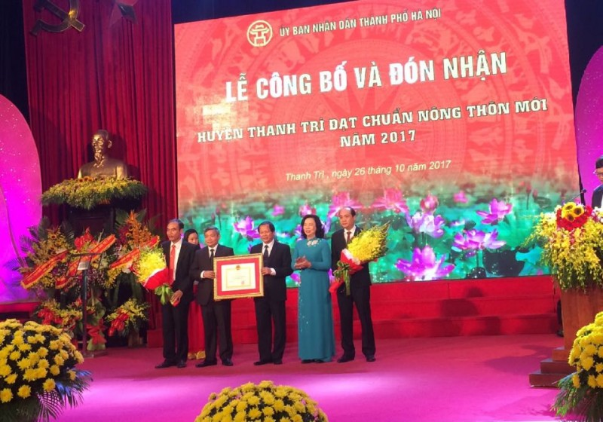
Tiết 12- Bài 9: GÓP PHẦN XÂY DỰNG NẾP SỐNG VĂN HÓA
Ở CỘNG ĐỒNG DÂN CƯ
Đặt vấn đề. (Giảm tải)
NHÂN DÂN HUYỆN THANH TRÌ
ĐOÀN KẾT
XÂY DỰNG NẾP SỐNG VĂN HOÁ

Slide 3
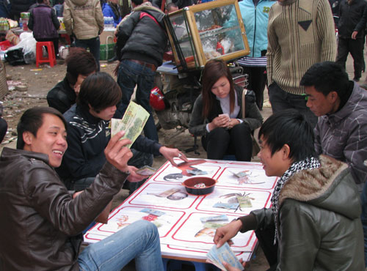
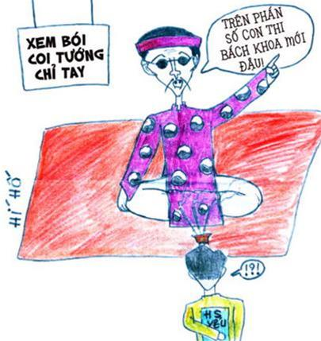
Những hiện tượng tiêu cực ở mục 1:
- Hiện tượng tảo hôn
Mê tín dị đoan
Tụ tập uống rượu say, đánh bạc vào ngày lễ tết
Tổ chức đám ma có ăn uống linh đình
- Để người chết trong nhà nhiều ngày mới đem chôn

Slide 4
Ảnh hưởng đến cuộc sống của người dân:
- Hiện tượng tảo hôn Các em phải xa gia đình sớm, có em không được đi học. Nhiều cặp vợ chồng trẻ bỏ nhau, cuộc sống dang dở. Sinh đẻ không có kế hoạch, là nguyên nhân sinh ra đói nghèo
- Mê tín dị đoan Người nào bị coi là ma thì bị căm ghét, xua đuổi, những ngươì này sẽ bị chết vì bị đối xử tàn tệ hoặc phải chấp nhận cuộc sống cô độc
- Tụ tập uống rượu say, đánh bạc vào ngày lễ tết Đánh nhau, mất đoàn kết
- Tổ chức đám ma có ăn uống linh đình tốn kém
Để người chết trong nhà nhiều ngày mới đem chôn mất vệ sinh, dễ lây bệnh

Slide 5
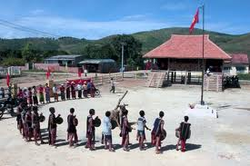
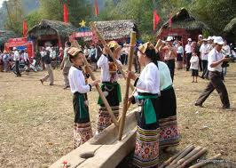
Lí do làng Hinh được công nhận là làng văn hóa.

Slide 6

Làng Hinh được công nhận là làng văn hóa vì:
- Vệ sinh sạch sẽ
- Dùng nước giếng sạch
- Không có bệnh dịch lây lan
- Bà con đau ốm đến trạm xá
- Trẻ em đủ tuổi đến trường
- Phổ cập giáo dục, xóa mù chữ
- Đoàn kết, nương tựa, giúp đỡ nhau
- An ninh trật tự giữ vững, xóa bỏ phong tục tập quán lạc hậu
Ảnh hưởng của sự thay đổi đó:
- Mỗi người dân cộng đồng yên tâm sản xuất, làm ăn kinh tế
- Nâng cao đời sống văn hóa, tinh thần của nhân dân

Slide 7
Tiết 12- Bài 9: GÓP PHẦN XÂY DỰNG NẾP SỐNG VĂN HÓA
Ở CỘNG ĐỒNG DÂN CƯ
I. Nội dung bài học
1. Khái niệm
Cộng đồng dân cư:
+ toàn thể những người cùng sinh sống trong một khu vực lãnh thổ hoặc đơn vị hành chính,
+ có sự gắn bó, liên kết và hợp tác để cùng thực hiện lợi ích của mình vì lợi ích chung.
- Xây dựng nếp sống văn hoá ở cộng đồng dân cư là làm cho đời sống văn hoá tinh thần ngày càng lành mạnh phong phú như:
+ giữ trật tự an ninh,
+ vệ sinh nơi ở,
+ bảo vệ cảnh quan môi trường,
+ đoàn kết với xóm giềng,
+ bài trừ phong tục tập quán lạc hậu ,
+ chống mê tín dị đoan,
+ phòng chống tội phạm .

Slide 8
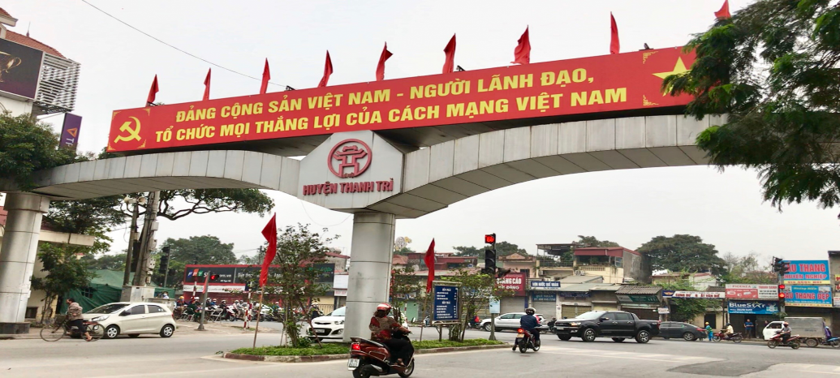
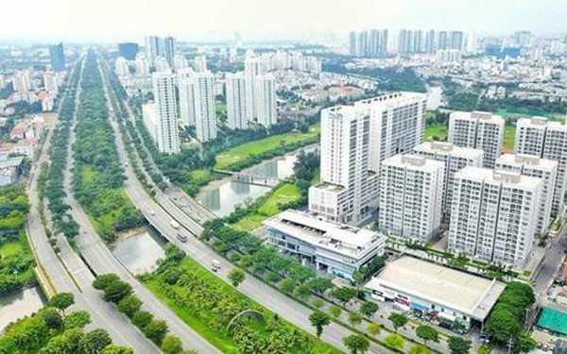
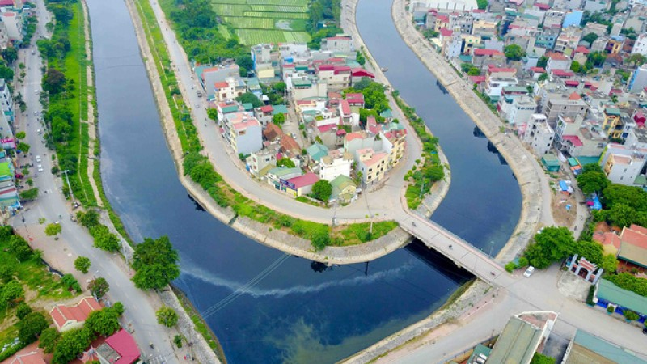
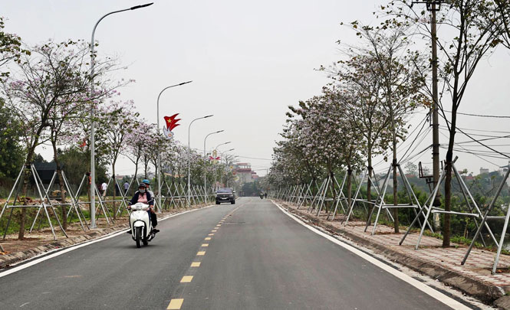
Thanh Trì: Phấn đấu trở thành một quận của Thủ đô
Thanh Trì mở rộng quy hoạch lên quận lên quận năm 2023.
Sông Tô Lịch chảy qua địa bàn Tả Thanh Oai (Thanh Trì) đang được hồi sinh
Một tuyến đường hoa ở xã Yên Mỹ (huyện Thanh Trì).

Slide 9
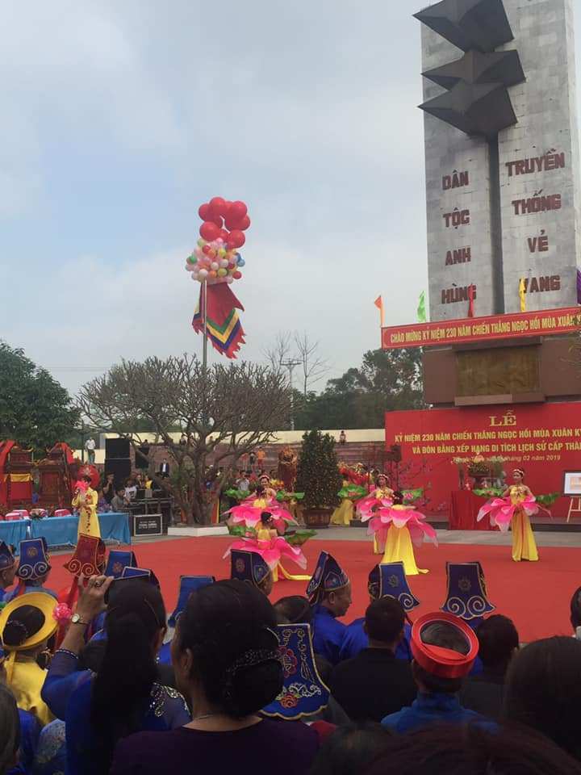
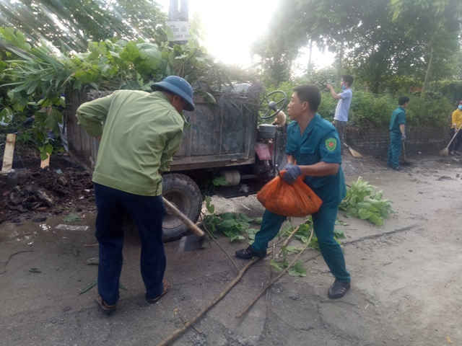
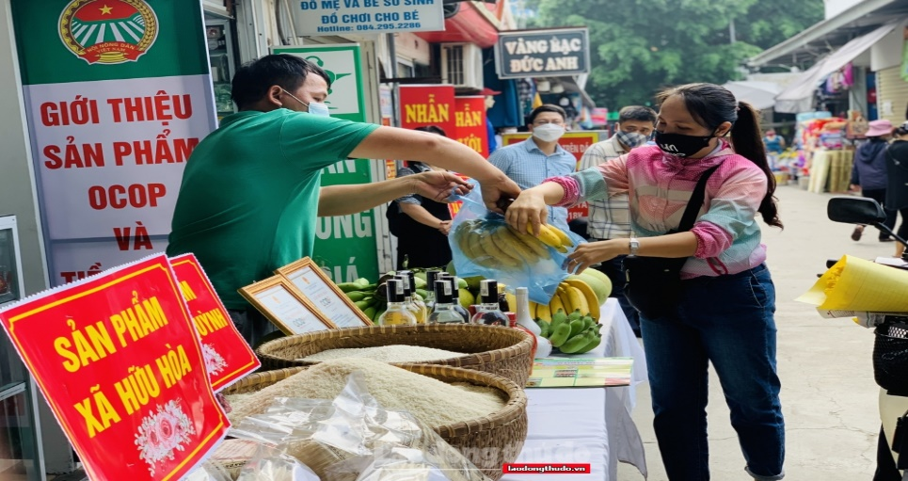
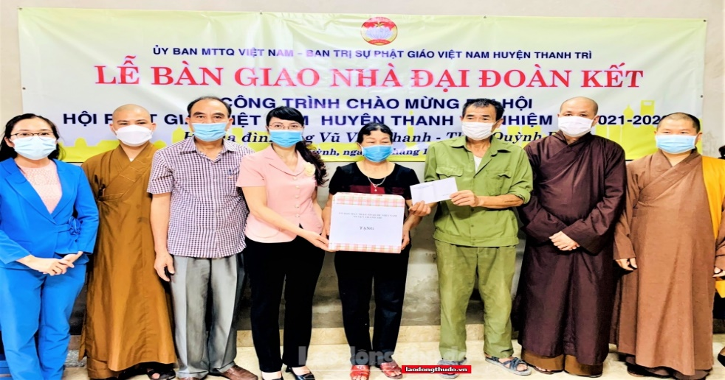
Lễ hội kỉ niệm 230 năm chiến thắng Ngọc Hồi. 2019
Người dân mua nông sản sạch tại điểm kết nối nông sản Chợ Quang, xã Thanh Liệt.
Lễ bàn giao nhà Đại đoàn kết cho gia đình cựu chiến binh Vũ Văn Thanh, Quỳnh Đô, Vĩnh Quỳnh

Slide 10
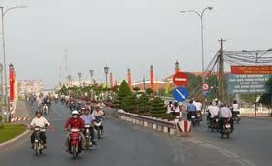
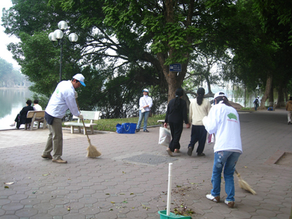
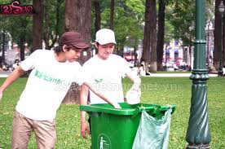
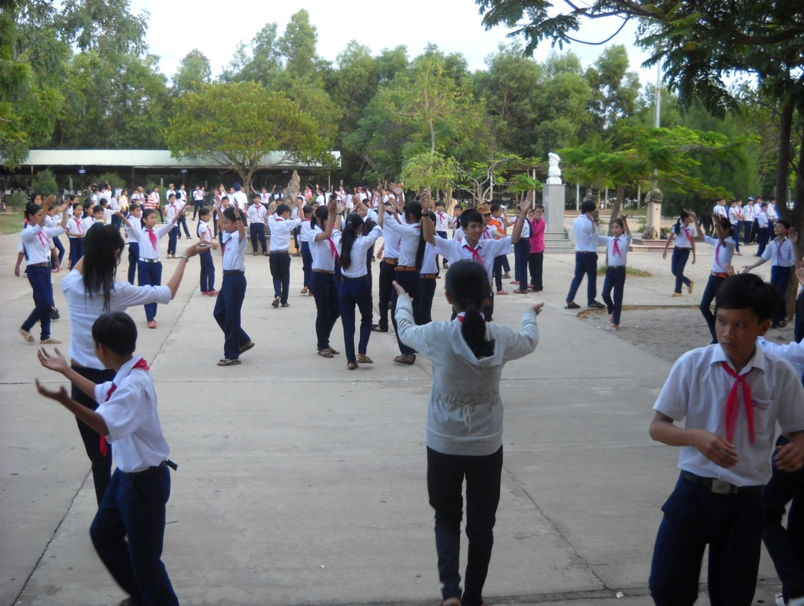
TÍCH CỰC XÂY DỰNG NẾP SỐNG VĂN HÓA
Nếp sống văn minh

Slide 11

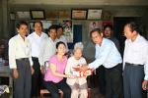

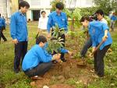
TÍCH CỰC XÂY DỰNG NẾP SỐNG VĂN HÓA

Slide 12
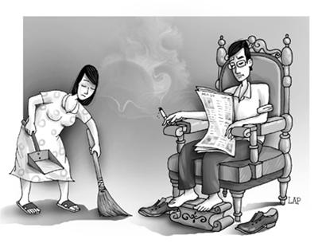
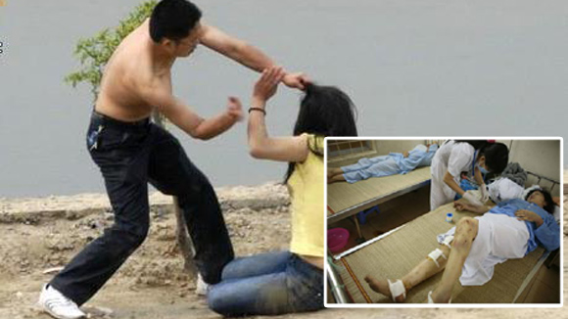
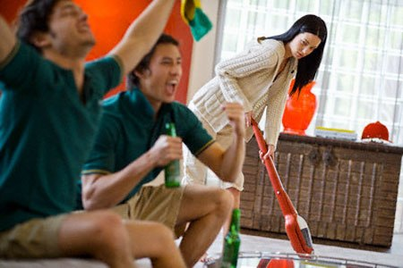
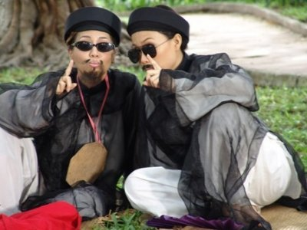
* Những tư tưởng, việc làm lạc hậu

Slide 13
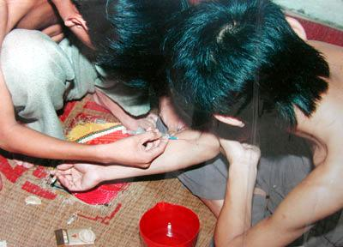
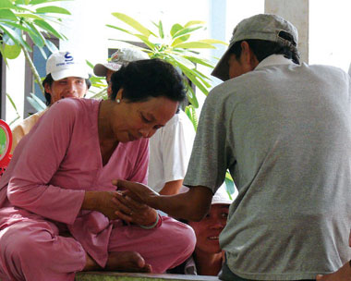
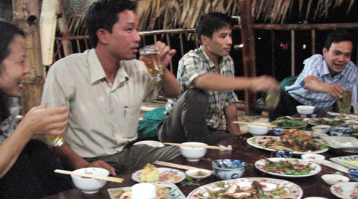
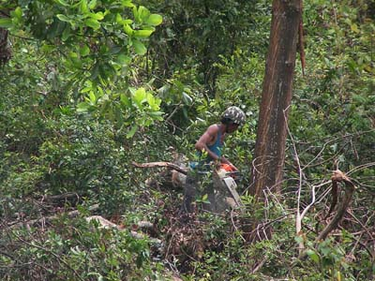
X

Slide 14
Tiết 12- Bài 9: GÓP PHẦN XÂY DỰNG NẾP SỐNG VĂN HÓA
Ở CỘNG ĐỒNG DÂN CƯ
I. Đặt vấn đề
Thảo luận ( 3’)
-Tìm những biểu hiện có văn hóa ở nơi mình ở
-Tìm những biểu hiện thiếu văn hoá ở nơi mình ở

Slide 15
Có văn hoá
Thiếu văn hoá
+ Truyền thống yêu nước, Đoàn kết, nhân ái, sinh đẻ có kế hoạch.
+Tôn sư trọng đạo ; Vệ sinh môi trường
+Phòng chống TNXH; Phòng chống tội phạm
+ Phong tục tập quán lành mạnh
- Động viên con cháu đến trường…
+ Phong tục tập quán lạc hậu
+Nếp nghĩ, lối sống tùy tiện (Trời sinh voi sinh cỏ, bỏ học ,coi thường pháp luật …)
+Cờ bạc đánh đề, mê tín dị đoan ;Tệ nạn xã hội
- Lấn chiếm vỉa hè
Gây mất trật tự nơi công cộng….
=> Tôn trọng và ủng hộ
=> Phê phán, đấu tranh và tránh xa

Slide 16
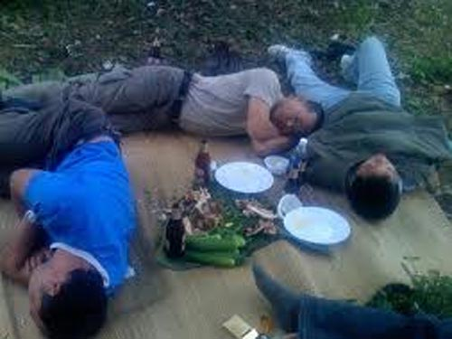
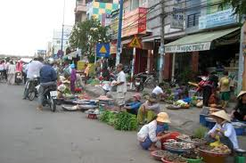
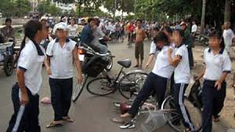
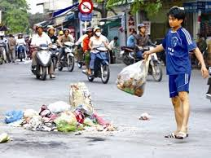
Say xỉn ngoài đường
Lấn chiếm lề đường
Bạo lực học đường Vức rác bừa bãi

Slide 17
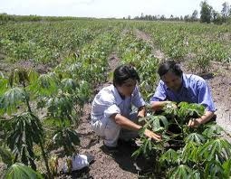
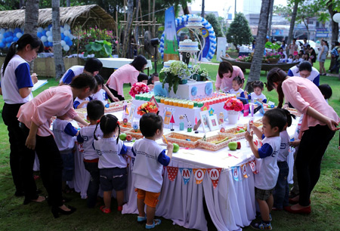
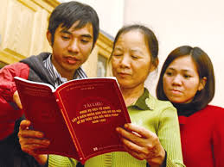
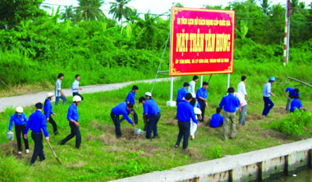
Hỗ trợ nhau trong sản xuất Tạo sân chơi cho trẻ em
Xây dựng môi trường trong sạch Cùng tìm hiểu Hiến pháp 2013

Slide 18
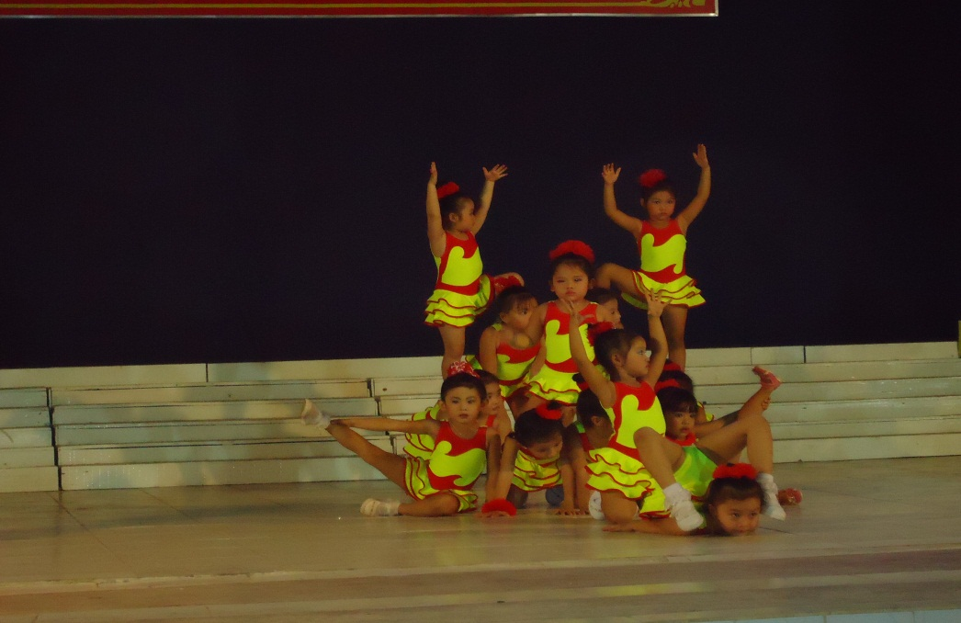
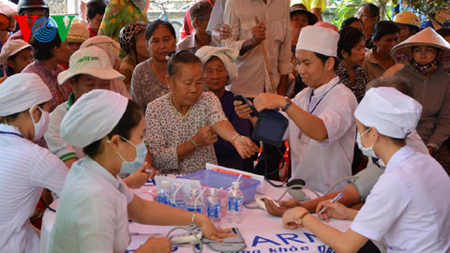
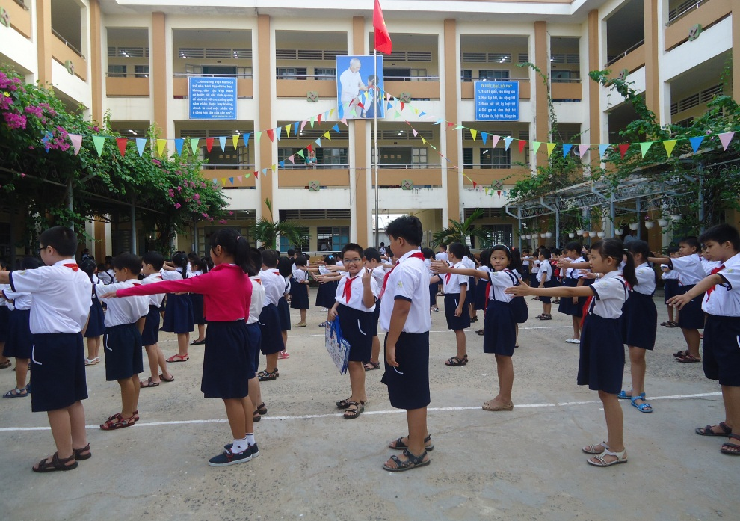
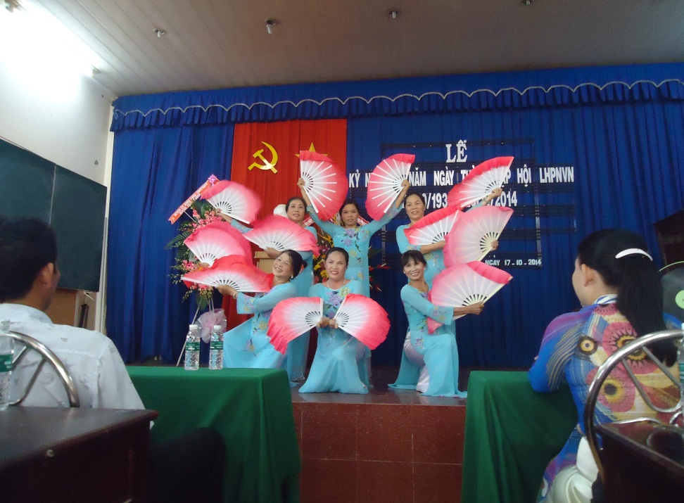
Phát triển năng khiếu Chăm sóc sức khỏe
Phát triển thể chất Đời sống tinh thần

Slide 19
Tiết 12- Bài 9: GÓP PHẦN XÂY DỰNG NẾP SỐNG VĂN HÓA
Ở CỘNG ĐỒNG DÂN CƯ
I. Nội dung bài học
1. Khái niệm
2. Ý nghĩa
Góp phần làm cho cuộc sống bình yên, hạnh phúc.
Bảo vệ và phát huy truyền thống văn hoá tốt đẹp của dân tộc.

Slide 20
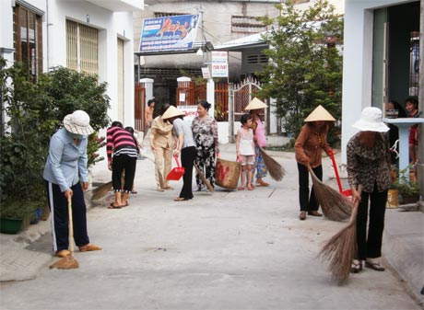
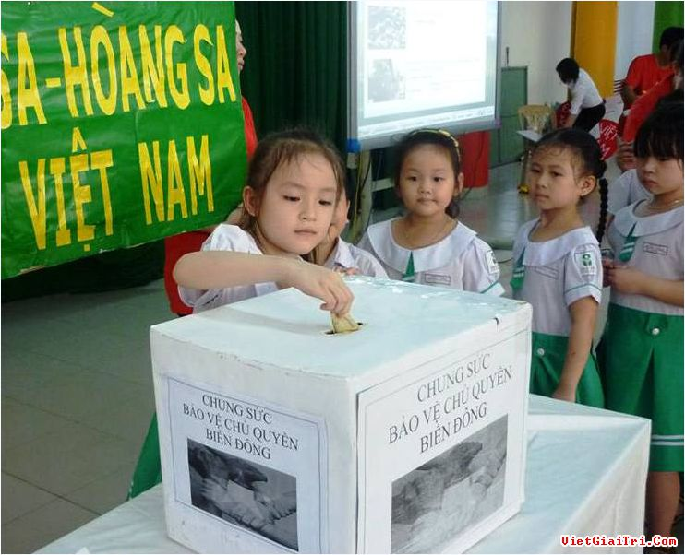
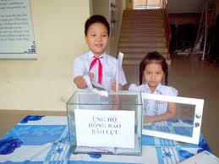
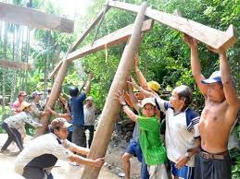
Tổng dọn vệ sinh hè phố Thể hiện tình yêu Tổ Quốc
Chia sẻ
Đoàn kết với xóm giềng

Slide 21
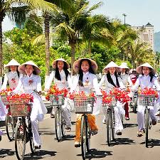
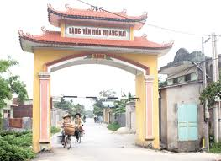
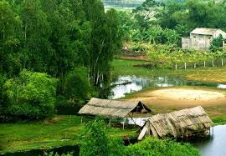
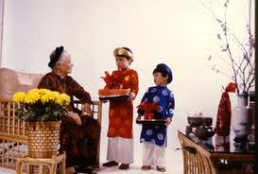
Luôn giữ gìn truyền thống tốt đẹp

Slide 22
Tiết 12- Bài 9: GÓP PHẦN XÂY DỰNG NẾP SỐNG VĂN HÓA
Ở CỘNG ĐỒNG DÂN CƯ
Gia đình các em xây dựng nếp sống văn hóa như thế nào ?
-Yêu nước, đoàn kết , nhân ái, sinh đẻ có kế hoạch.
- Giữ gìn phong tục tập quán lành mạnh
Gia đình không có con cháu bỏ học
- Giữ trật tự an ninh, vệ sinh nơi ở, bảo vệ cảnh quan môi trường, đoàn kết với xóm giềng, bài trừ phong tục tập quán lạc hậu, chống mê tín dị đoan, phòng chống tội phạm .
Có ý kiến cho rằng : “học sinh không thể tham gia xây dựng nếp sống văn hóa ở cộng đồng dân cư”. Em có đồng ý không ?Vì sao ?

Slide 23
Tiết 10- Bài 9: GÓP PHẦN XÂY DỰNG NẾP SỐNG VĂN HÓA
Ở CỘNG ĐỒNG DÂN CƯ
I. Nội dung bài học
1. Khái niệm
2. Ý nghĩa
3.Trách nhiệm
- Là trách nhiệm của mỗi công dân.
- Học sinh cần :
+ Chăm ngoan, kính trọng, lễ phép ông bà cha mẹ, thầy cô, người lớn .
+ Chăm chỉ học tập
+ Không bỏ học, không ham chơi những thú cui thiếu lành mạnh
+ Không tham gia vào tệ nạn xã hội .
+Có lòng khoan dung, đoàn kết, nhân ái ....
+ Không làm điều gì tổn tại đến gia đình .......

Slide 24
Hiện nay, một số bạn chưa làm tròn bổn phận của mình như bỏ học, lười học, chơi game…Em sẽ khuyên bạn điều gì .
Cơm cha áo mẹ chữ thầy
Gắng công mà học có ngày thành danh
Sách đèn chăm chỉ thành công
Tương lai tươi sáng vui lòng mẹ cha

Slide 25
II. BÀI TẬP
Tình huống 1: Vừa bước vào lớp, Lan đã thấy Huyền đang khóc thút thít. Hỏi ra mới biết mấy hôm nay bố bạn ấy thua lô đề, cờ bạc nên chủ nợ kéo đến nhà đòi nợ ráo riết. Huyền còn buồn hơn khi thấy bố Huyền chuẩn bị cho chị gái mới 16 tuổi đi lấy chồng để có chút tiền trả nợ. Cả nhóm bỗng xôn xao:
- Thế là tảo hôn đấy.
- Ngày xưa mẹ tớ cũng 16 tuổi lấy chồng đấy, có sao đâu. Nhà nước cũng không cấm. Vì đấy là quyền tự do hôn nhân mà Lâm xen vào.
? Theo em, bạn Lâm nói như vậy đúng hay sai?
? Nếu em là người chứng kiến cuộc trò chuyện đó, em sẽ nói với Lâm như thế nào?
? Theo em, những ai có thể giúp cho Huyền và chị gái của Huyền thoát khỏi hoàn cảnh đó?

Slide 26
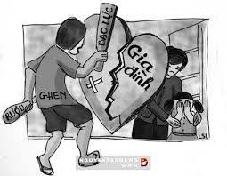
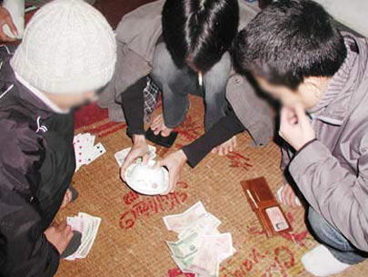
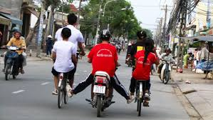

X

Slide 27




X

Slide 28


Phê phán, lên án những hành động
1
Đánh bạc
2
Bạo hành
3
Đi xe không đội mũ bảo hiểm
4
Mê tín dị đoan

Slide 29
Tình huống 2: Bác trưởng thôn đi từng nhà thông báo:
- Sáng thứ 7 tuần này mỗi gia đình cử một người tham gia dọn vệ sinh xóm ngõ nhé.
Sáng thứ 7, tất cả mọi người trong thôn mang dụng cụ lao động ra làm vệ sinh. Chỉ có gia đình bà Hoa Là không có ai ra lao động. Bà Hoa còn bảo: “ Rỗi hơi, làm vệ sinh là công việc của lao công, của nhà nước. Các ông, các bà quét làm gì? Về nhà nghỉ đi?
Mọi người......???
1.Em có suy nghĩ gì về câu nói của bà Hoa?
2.Nếu là bác trưởng thôn, em sẽ nói với bà Hoa như thế nào?
3.Em hãy đề xuất một hoạt động để góp phần xây dựng nếp sống văn hóa ở cộng đồng dân cư nơi em ở?

Slide 30





Slide 31
? Những tình huống nào em nên giúp đỡ hàng xóm? Cách giúp đỡ như thế nào là phù hợp nhất?
Tình huống1: Cô Xuân vừa nấu cơm vừa phải trông em bé.
Tình huống 2: Em Nhi hàng xóm không biết làm bài tập nên nhờ em làm giúp.
Tình huống 3: Trời mưa, cả nhà cô Hà đều đi vắng, không ai lấy quần áo ngoài sân vào.
Tình huống 4: Bác Tuấn hàng xóm bị sốt, không ai chăm sóc. Bác nhờ em nghỉ học một buổi để giúp bác.
Tình huống 5: Cô Tư bán quán cơm gần nhà . Cô nhờ em rửa chén bát giúp cô mỗi ngày.

Slide 32
Sắp lại lại các từ ngữ trong mỗi câu ca dao , tục ngữ sao cho đúng nghĩa .
Tắt, đèn, có nhau, tối, lửa
Xã, kỉ, hội, cương, giàu, hương, đẹp ,quê
Con, xa, mua, bà, bán, láng giềng, gần
Tối lửa tắt đèn có nhau
Xã hội kỉ cương quê hương giàu đẹp
Bán bà con xa mua láng giềng gần

Slide 33












Slide 34

Chúc các em học giỏi, chăm ngoan
Chúc sức khỏe quí thầy cô

